Slide 1
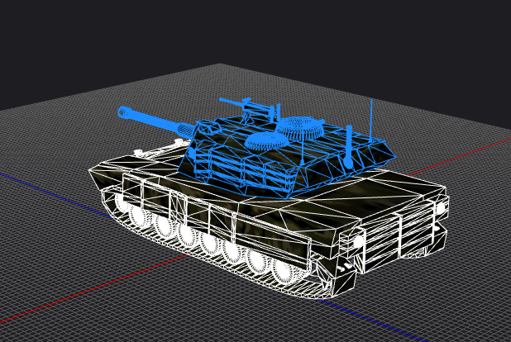
Éléments informatiques nouveaux : Les Meshes
Description:
Ensemble de faces et sommets
Applications au projet:
Modèle séparé en meshes
Mouvements définis par des matrices de transformations

